Slide 1
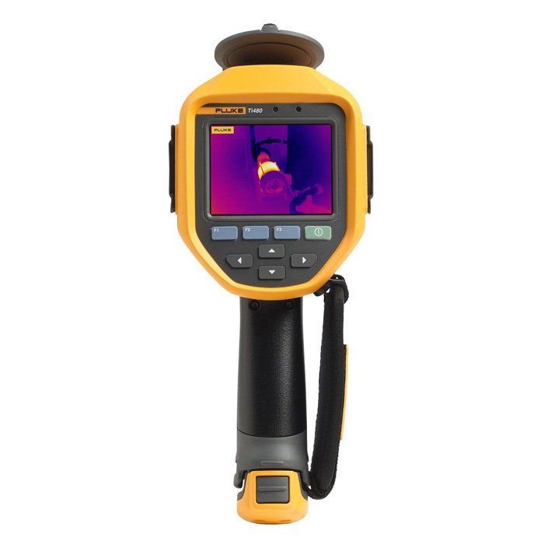
Тепловизор
При помощи тепловизора Fluke Tis40 мы решили найти утечку тепла в нашей школе.

Slide 2
Наблюдения.
Мы обошли нашу школу и обнаружили трещины в стыках плит, при помощи тепловизора выяснили что в этих местах происходит утечка тепла. На графике выведены показатели температур внутри трещин(синий цвет) и температура на улице(красный маркер) Всего мы насчитали около 25 трещин, но на график вывели с видимой утечкой тепла. График дает нам понять, что в нашей школе имеется большое количество трещин, которые выпускает из здания много тепла.

Slide 3
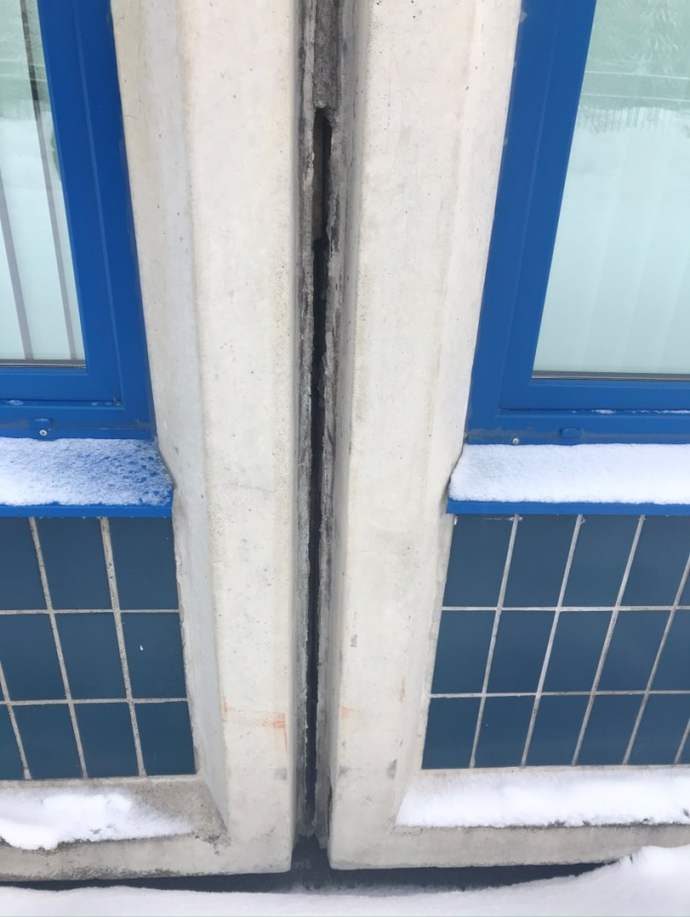
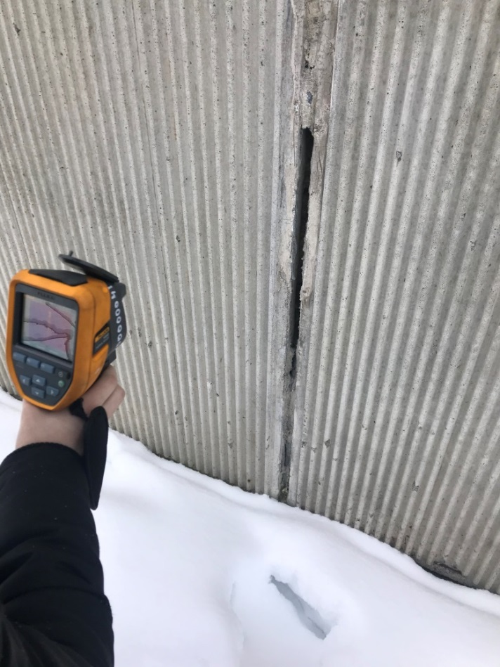
Были как и большие трещины во всю стену, так и просто маленькие, но достаточно широкие дыры. Вы можете увидеть как они выглядели вживую, мы даже не догадывались, что есть такие огромные трещины из которых выходит большое количество тепла.

Slide 4
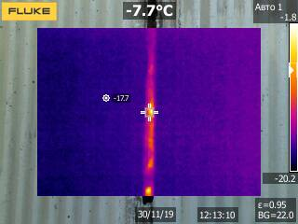
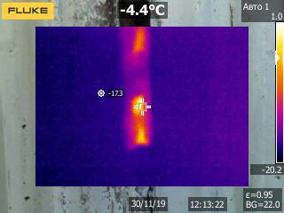
Фотографии с тепловизора.
Мы выбрали показатели с наибольшей разницей в температуре.
В таблице приведена температура снаружи и внутри трещины, и разница между ними.
внутр.м. | внеш.м. | разница t
-7,7 | -17,7 | 10,0
-4,4 | -17,3 | 12,9
Тут уже представлены фотографии с прибора. Верхняя температура показывает маркер который находится в центре фотографии, то есть температуру в центре трещины. Маркер, находящийся рядом с трещиной с температурой показывает температуру на улице.

Slide 5
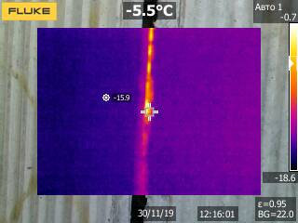
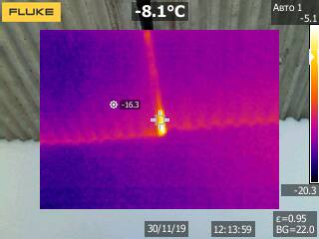
внутр.м. | внешн.м. | разница t
-8,1 | -16,3 | 8,2
-5,5 | -15,9 | 10,4
Вывод:
В ходе нашего исследования мы выявили, что между плитами из которых построены стены нашей школы образовались трещины так как изоляционный материал износился. Мы считаем что эти дыры будут увеличиваться, поэтому нашей школе нужны новые стены!

